Slide 1

臺北市立松山工農
綜高課程宣導
教務處課務組長 謝佳惠
aca_cd@saihs.edu.tw

Slide 2
綜合高中的理念與精神
(一)堅持延緩分流。
(二)分流時重視學生的興趣、性
向，而不以學業成績為依據。
(三)將受教權及教育選擇權還給學生，
建構適性教育；落實學生為中心、
學校本位的教育精神；帶好每一位
學生，發揮教育的最大可能。

Slide 3
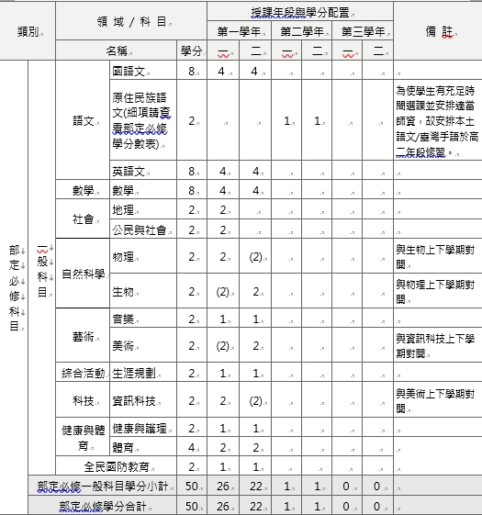
部定必修科目表
新增

Slide 4
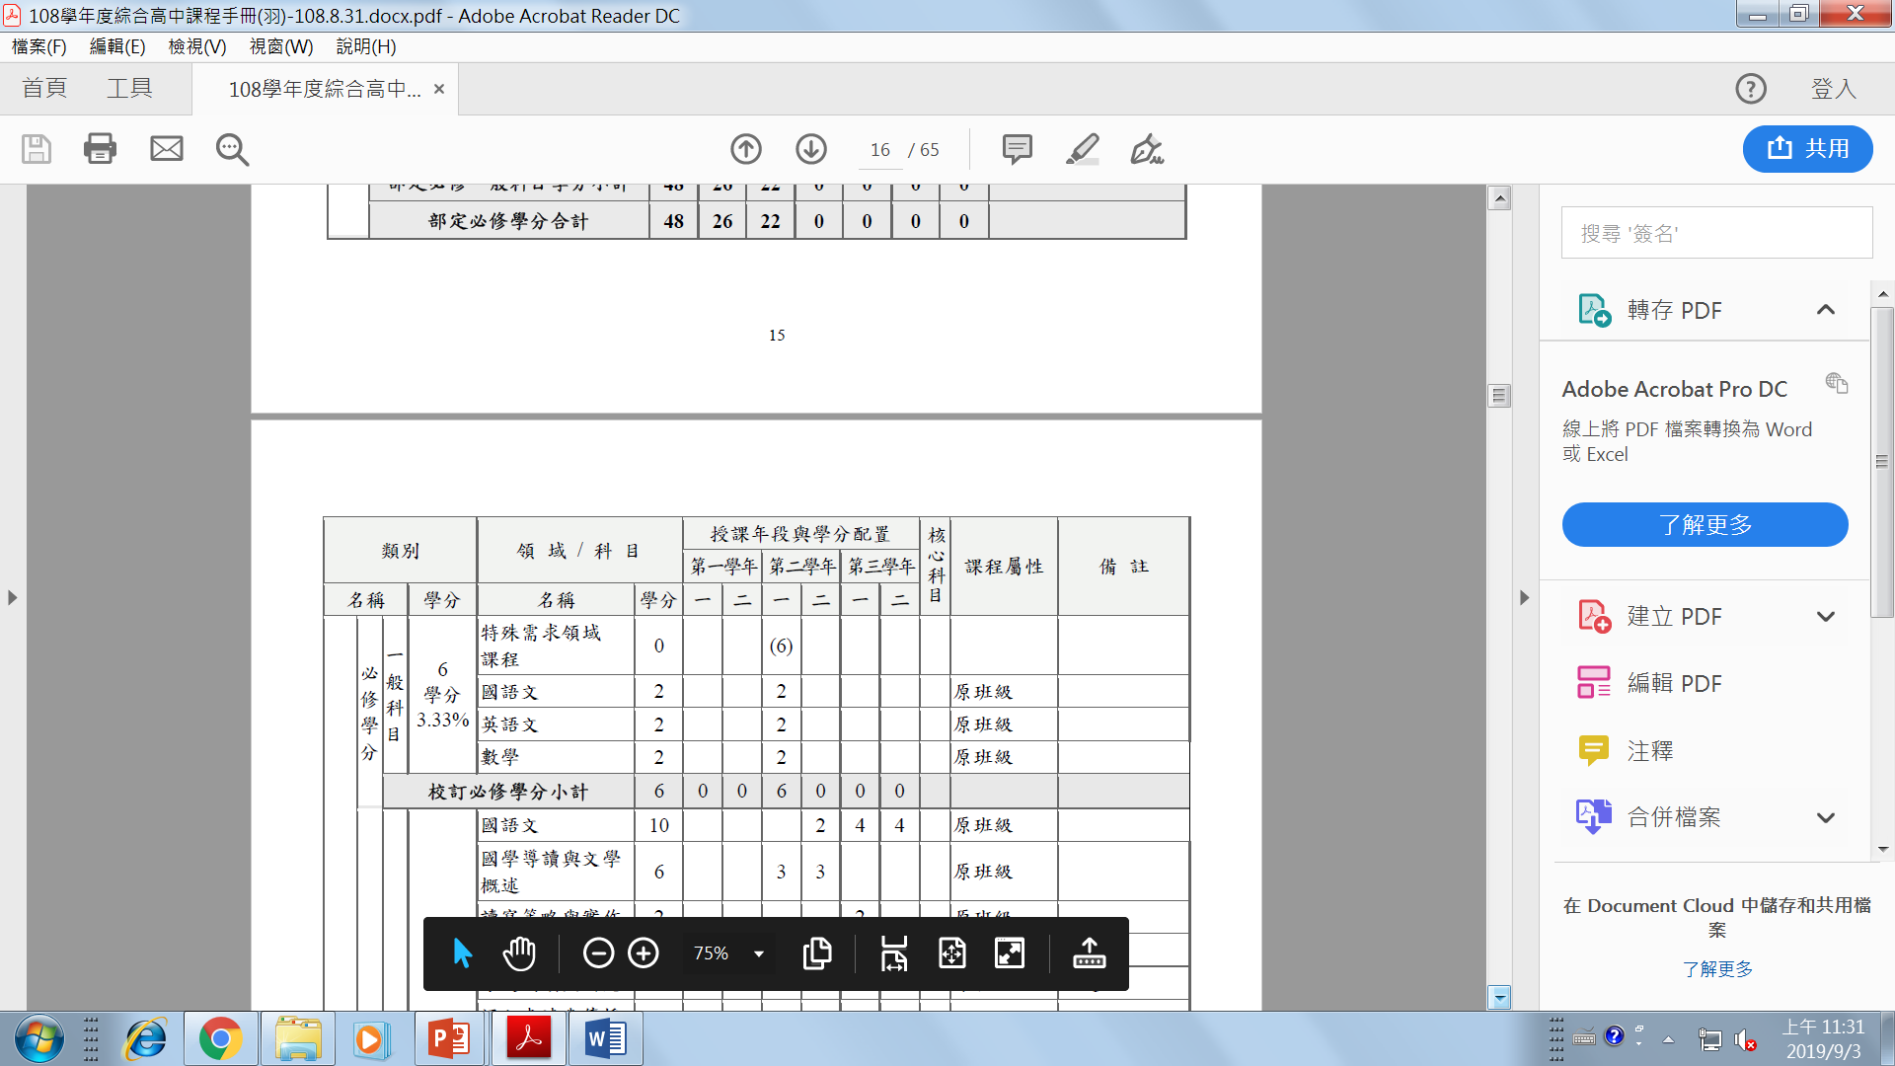
校訂必修科目表

Slide 5
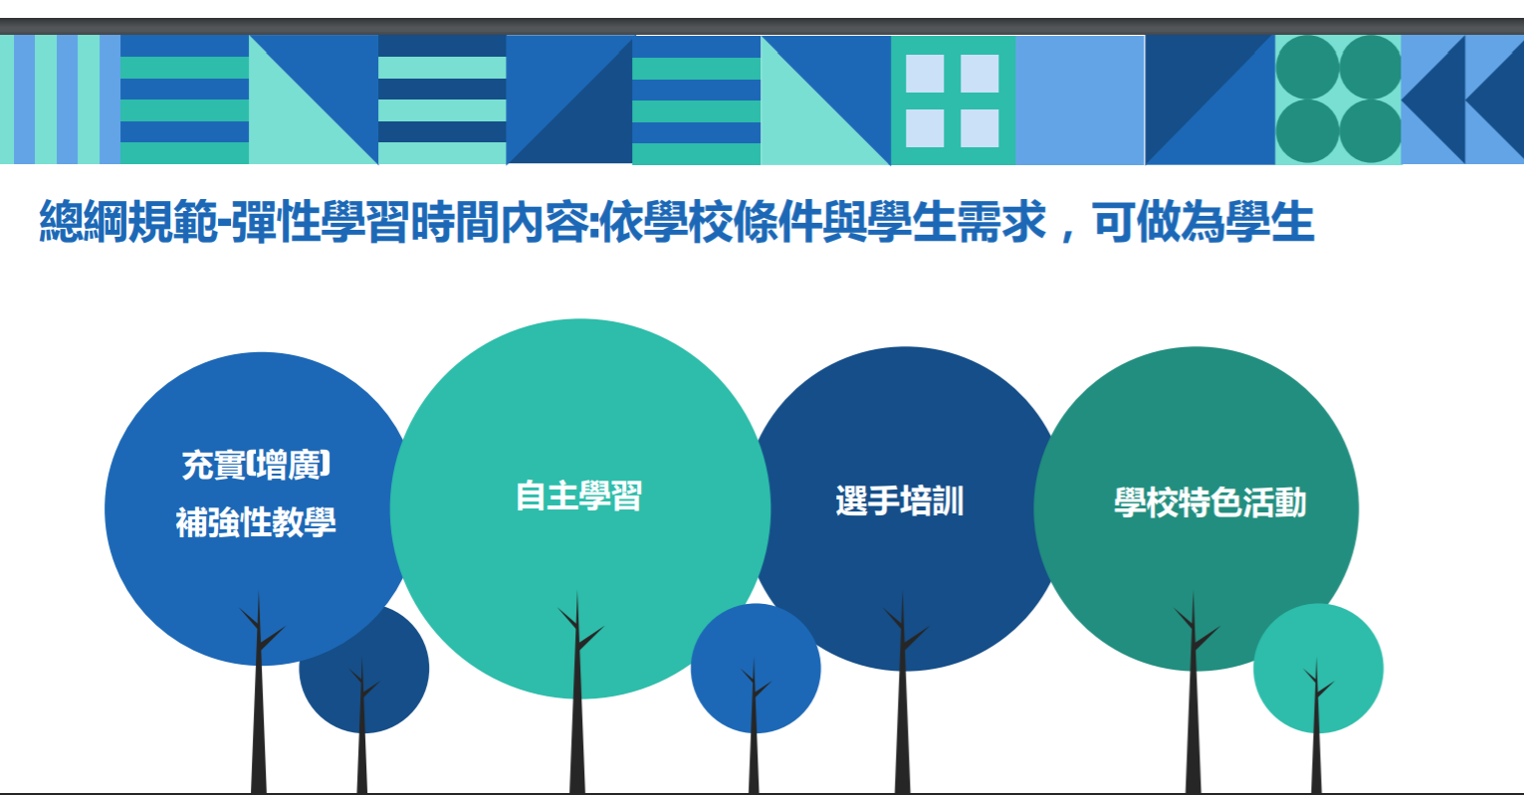
彈性學習

Slide 6
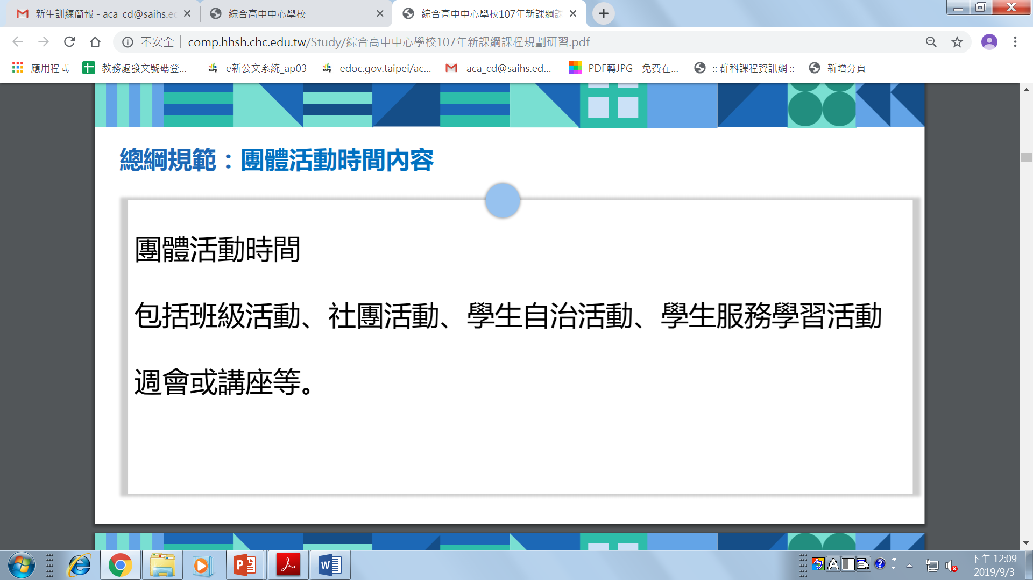
團體活動時間

Slide 7
選讀學程
特色活動課程
▲課程時間：每週五第1、2節課
▲實施週期：高一上每六週為一期
▲內容方式：活動試探和體驗
化工科 | 陳祈良主任
電子科 | 林麗雲主任
園藝科 | 陳冠名主任

Slide 8
108課綱新學年學分制
一、總學分數
科目 學生 | 高一上 國語文 | 高一下 國語文 | 學年 平均 | 學分 取得
甲生 | 70 | 60 | 65 | 4+4=8
乙生 | 50* | 40* | 45 | 0+0=0
★丙生 | 50* | 70 | 60 | 4+4=8
丁生 | 60 | 50* | 55 | 4+0=4
表3-1 綜合高中整體課程架構表(p.4)
★丙生高一上國語文成績雖不及格,但學年平均及格,即符合
108課綱總綱所訂「必修科目及格」之條件，不需重修。
★類別(部必/校必/選修) 、課程名稱、學分數都必須相同，才能平均。
★成績登錄部分，請參見p.11 。

Slide 9
二、領取畢業證書的必選修學分條件
1、部定必修50學分
2、校訂必修6學分
3、校訂選修104學分（以上）
共計160學分（以上）
※學生在特定專門學程修滿40學分含該學程之核心科目及專題實作均及格者，得在畢業證書上加註其主修學程。

Slide 10
學期總成績百分比
第1次定期學業成績評量占15％。
第2次定期學業成績評量占15％。
第3次定期學業成績評量占30％。
日常學業成績評量占40％。
★成績評量以上述為基準，部分科目會依老師需求調整

Slide 11
學期學業總平均成績之計算
學年學業總平均成績之計算，以該學年度各學期學業總平均成績平均之。
學生學年學業成績達及格基準之科目，其各學期成績仍應以該學期實得分數登錄。
  一上國文58分，一下國文64 ，學年成績61分，該學年度各學期均授予學分。
  一上國文58分，一下國文60 ，學年成績59分，僅取得一下學分，一上國文須重修。

Slide 12
補考
一般學生學業成績不及格，且成績達40分者，得申請補考。
  補考科目成績達及格基準者，授予學分，並依及格基準分數登錄。
  補考科目成績未達及格基準者，不授予學分，並就補考後成績或原成績擇優登錄。

Slide 13
重修
  教務處開課→線上選課→繳費→上課
  重修成績達及格基準者，依及格基準分數登錄；未達及格基準者，就重修前後成績，擇優登錄。
  缺課達1/3授課時數，該重修紀錄將以0分計算。

Slide 14
重讀
學生各學年度取得之學分數，未達該學年度修習總學分數1/2者，得(ㄉㄜˊ)重讀。
重讀時，以重讀之實得分數登錄
  重讀前已修習且取得學分之科目，得依規定申請免修。
  未申請免修而自願再次選讀者，該科目成績，應就再次選讀之成績或原成績擇優登錄。

Slide 15
缺課1/3零分計算
學生缺課，除經本校依請假規定核准給假者外(不含事假)，其缺課節數達該科目全學期教學總節數1/3者，該科目學期學業成績以0分計算。

Slide 16
缺課1/2或曠課42節
學生除公假外，全學期缺課節數達教學總節數1/2，或曠課累積達42節者，經提學生事務相關會議後，應依本校學生獎懲辦法規定處理，並進行適性輔導及適性教育處置。

Slide 17
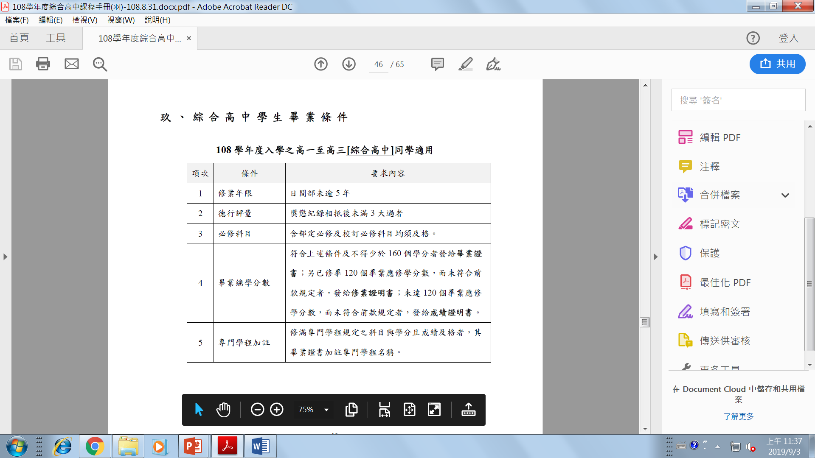
綜合高中的畢業要求

Slide 18
升學輔導以普通大學為主
綜高
學術
學程
考試入學分發
大學
分科測驗
大學學科
能力測驗
大學繁星
大學個人申請
四技申請入學
四技二專
統一入學測驗
登記分發

Slide 19
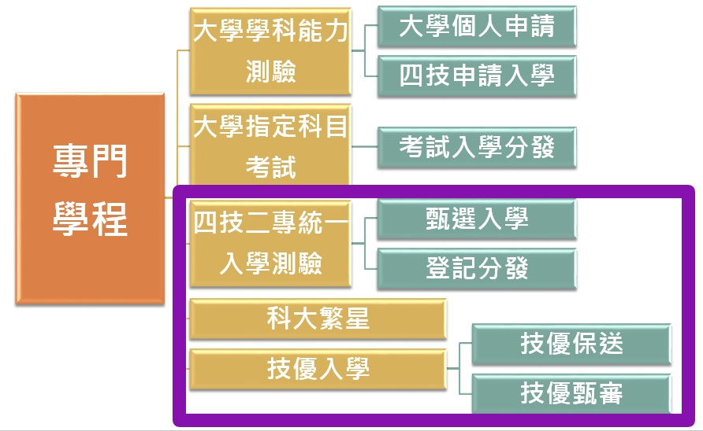
升學輔導以四技二專為主
大學
分科測驗

Slide 20
本校綜高業務諮詢單位
教務處(自強樓1樓)
  教務主任：鄭才新 (分機201)
  課務組長：謝佳惠(分機232)
  綜高學程主任：陳文儀(分機233)
輔導室(大同樓3樓)
  輔導老師：徐琬畇(分機727)
課諮師
  課諮師：吳至菘(分機364自強樓1F小導師室)
  課諮師：吳瓊雯(分機382 自強樓1F大導師室)

